Slide 1
Paragon: Open Source in Crisis Management
Lessons Learned on Using Open Source and Open Data in Developing Crisis Management Tools
Gaël Kruwialis | FOSS4G Belgium 2025
Notes:
Retour d’expérience sur l’utilisation de l’open source et de l’open data
dans le développement d’un outils pour la gestion de crise

Slide 2
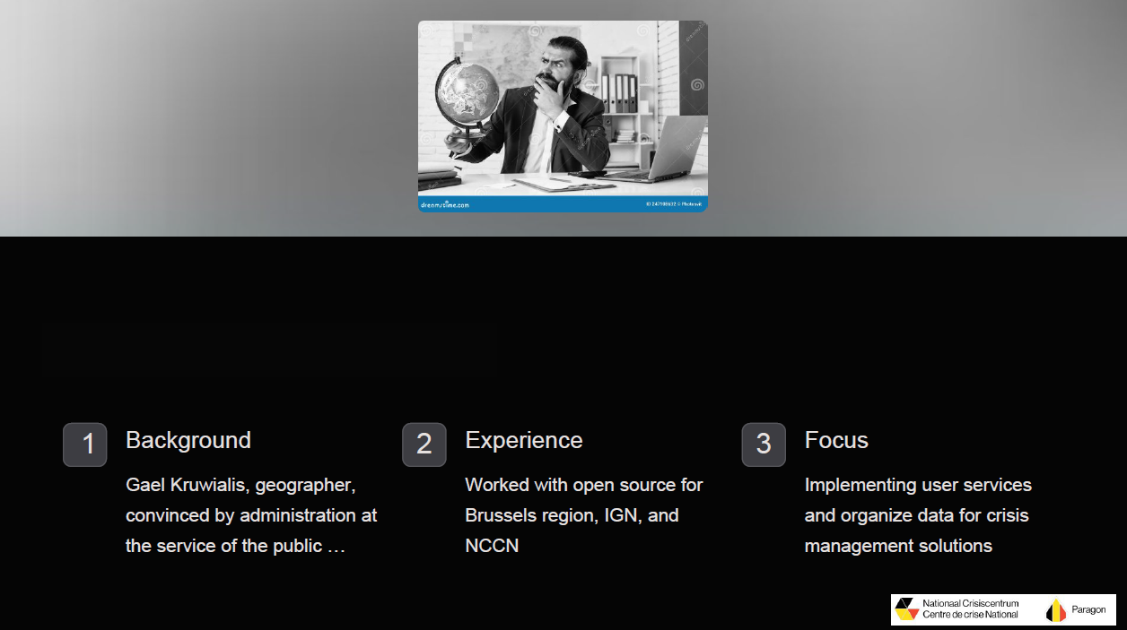
Qui suis-je ?

Slide 3

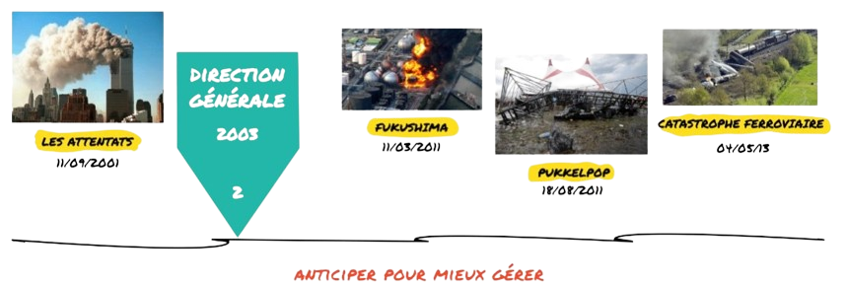
Contexte :

Slide 4
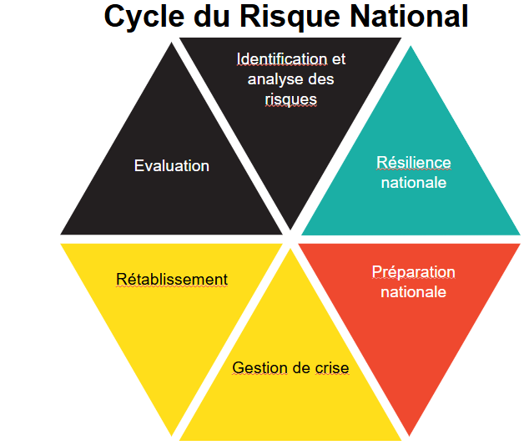

MISSIONS
Strengthen the resilience of our society
Organize emergency planning and crisis management at the national level
Ensure active vigilance
Processing of passenger data

Slide 5
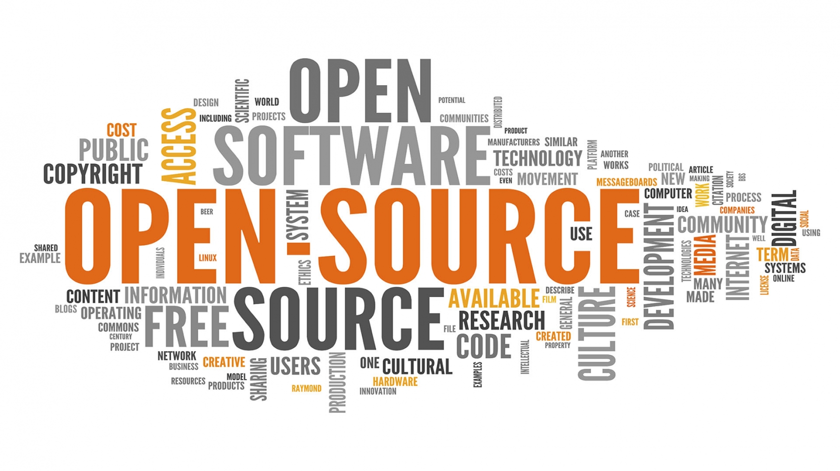
Why open source in crisis management
Belgian and European context
Importance of interoperability and technological independence
Significant cost of proprietary licenses and independence
Transparency: auditable code = trust
Collaboration: sharing with other regions
Notes:
Contexte belge et européen
Importance de l’interopérabilité et de l’indépendance technologique
Certain coût licence propriétaire et Indépendance
Transparence : code auditable = confiance
Collaboration : partage avec d’autres régions
3 crises où l’open source a fait la différence : Inondations en Belgique (2021) → Cartographie collaborative via OSM.
Feu de forêt en Grèce (2023) → Utilisation de QGIS pour coordonner les secours.
Pandémie → Tableaux de bord open source pour le suivi des ressources.

Slide 6
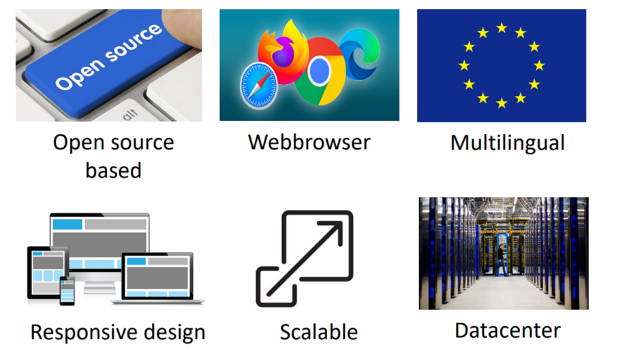
PARAGON: An Open Source Platform for Crisis Management
Data: Aggregation of open sources (OSM) and official sources (IGN).
Technology: Open source stack (PostGIS, Apache Airflow, etc.).
Community: Collaboration with OSGeo.be, public and private stakeholders.

Slide 7
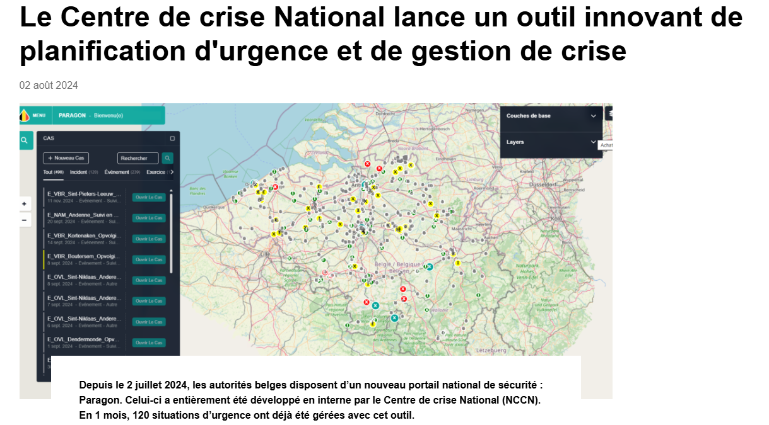

Slide 8
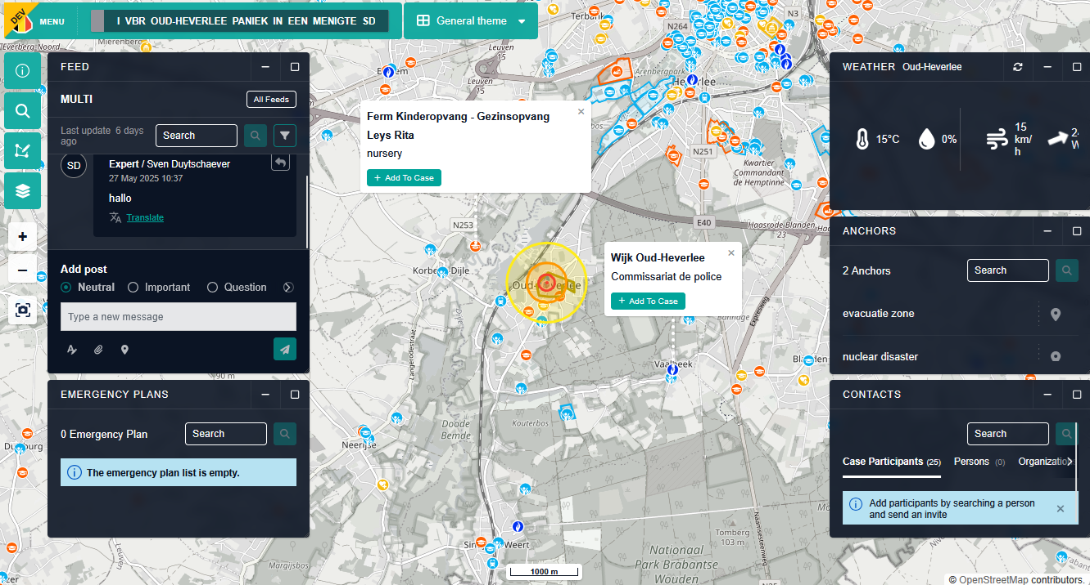

What is Paragon?
Notes:
Where all the actors come together for a common operational picture
Where the rampenplan is activated

Slide 9
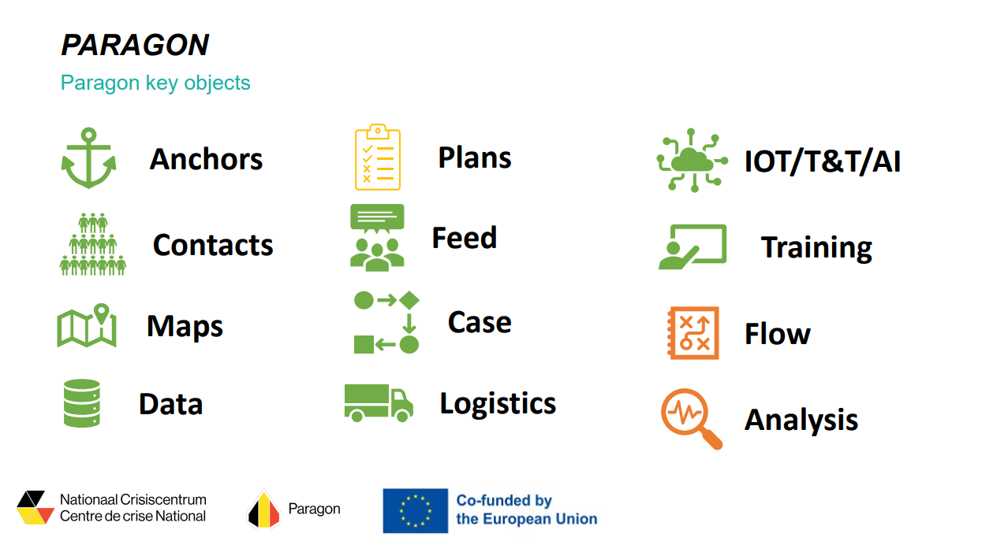

Slide 10
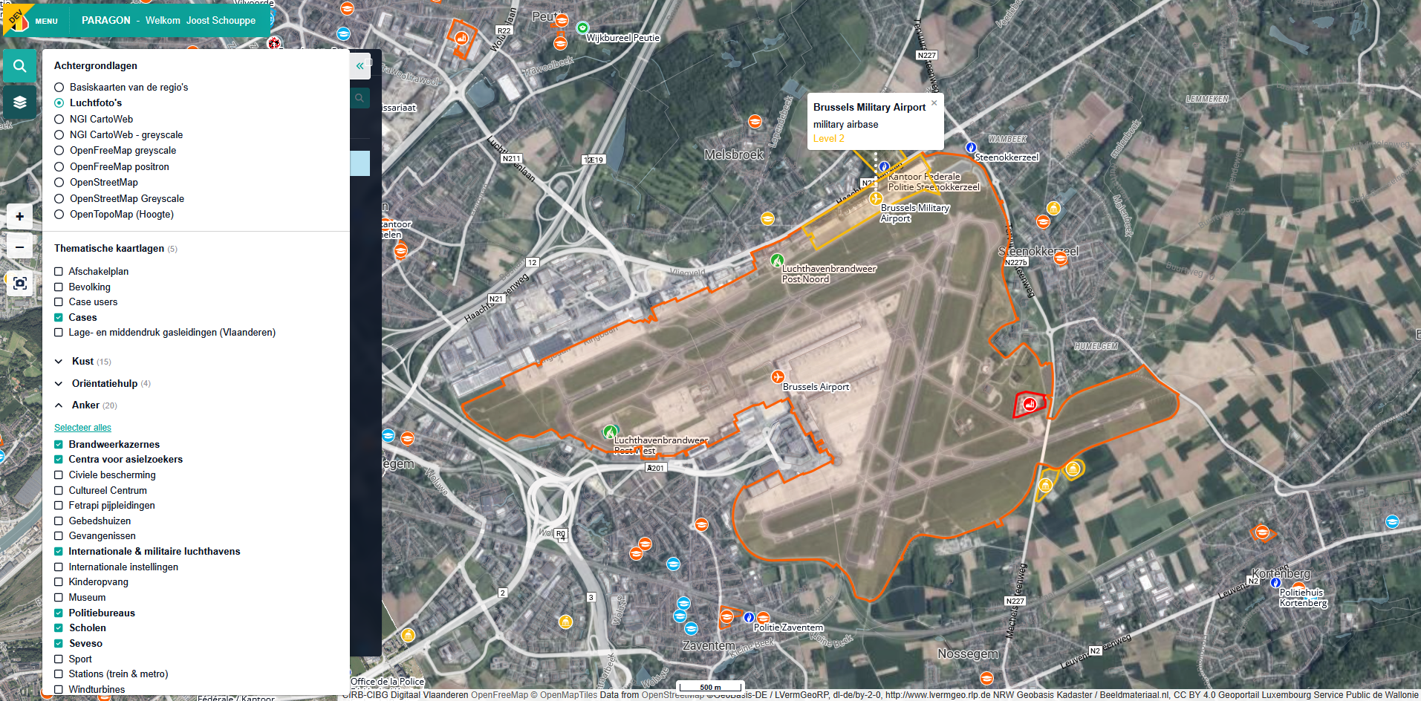
Anchors: Any thing, anywhere
Everything that has a location and a name can be turned into an Anchor
Notes:
Un hôpital (source : OSM) + une usine Seveso (source : données officielles) + une école (source : communauté).
Légende : "Un seul outil pour croiser toutes les données, qu’elles soient ouvertes ou restreintes."
Lien avec l’open data : *"Les Anchors permettent de :
Standardiser les données (même format pour tous les acteurs).
Partager uniquement ce qui est nécessaire (souveraineté)."*

Slide 11
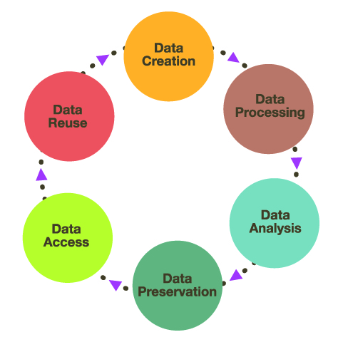
Strategy Geospatial Lakehouse
Too many layers & too many sources
1. Focus on source stable and official
2. Categorization of layers
3. Optimisation of the visualisation (Graphic semiology)
4. Consolidation (multiple source)
5. Data enhancement
6. Metadata monitoring and linked data

Slide 12
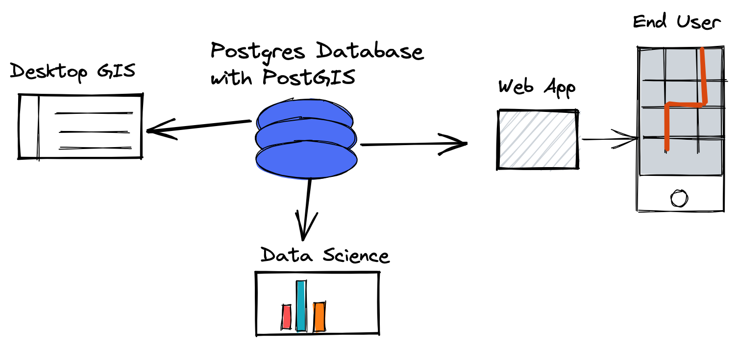
Acteurs

Slide 13
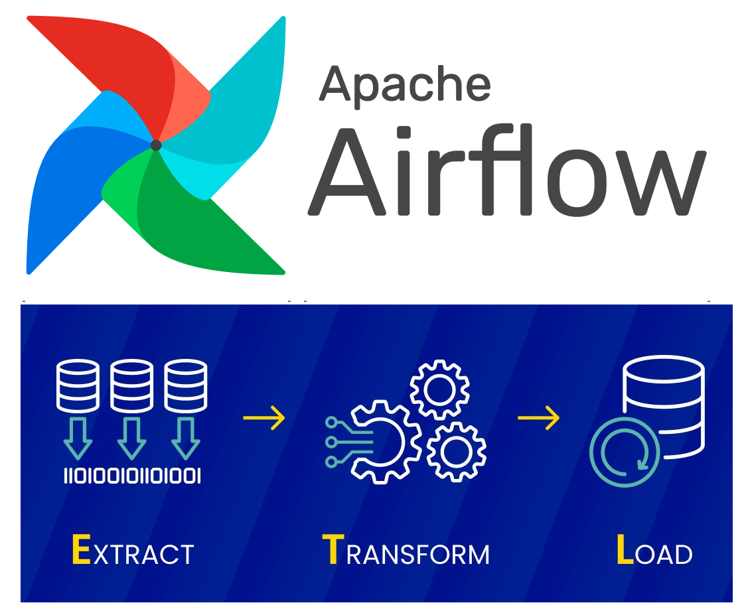
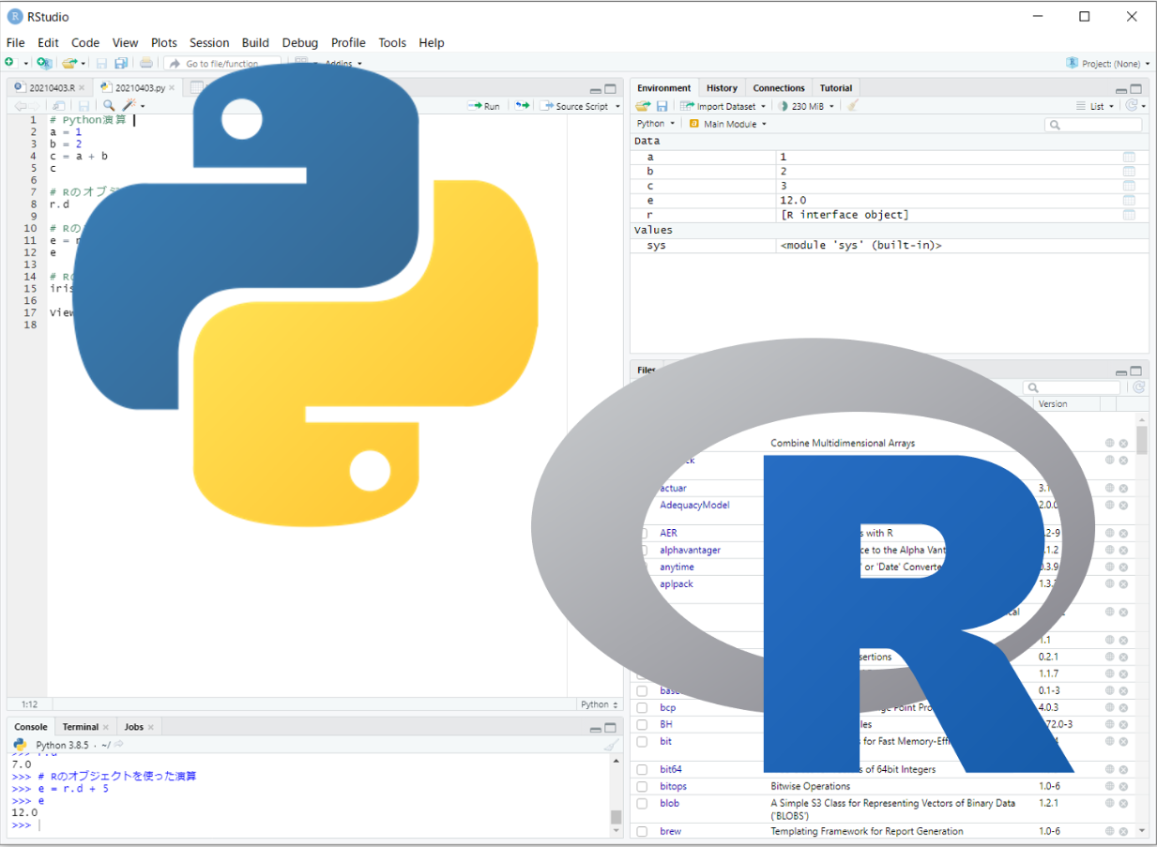
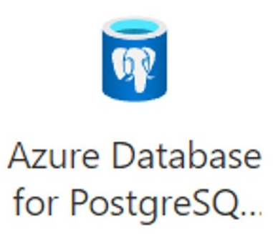
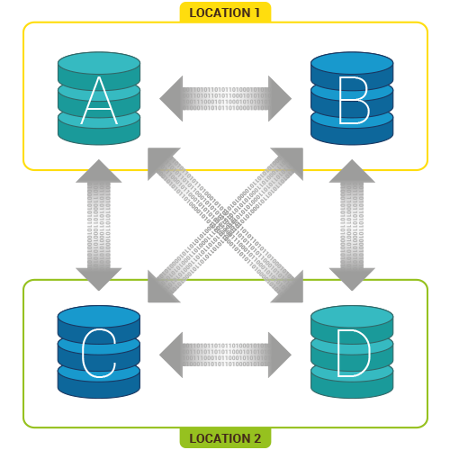

Workflow

Slide 14
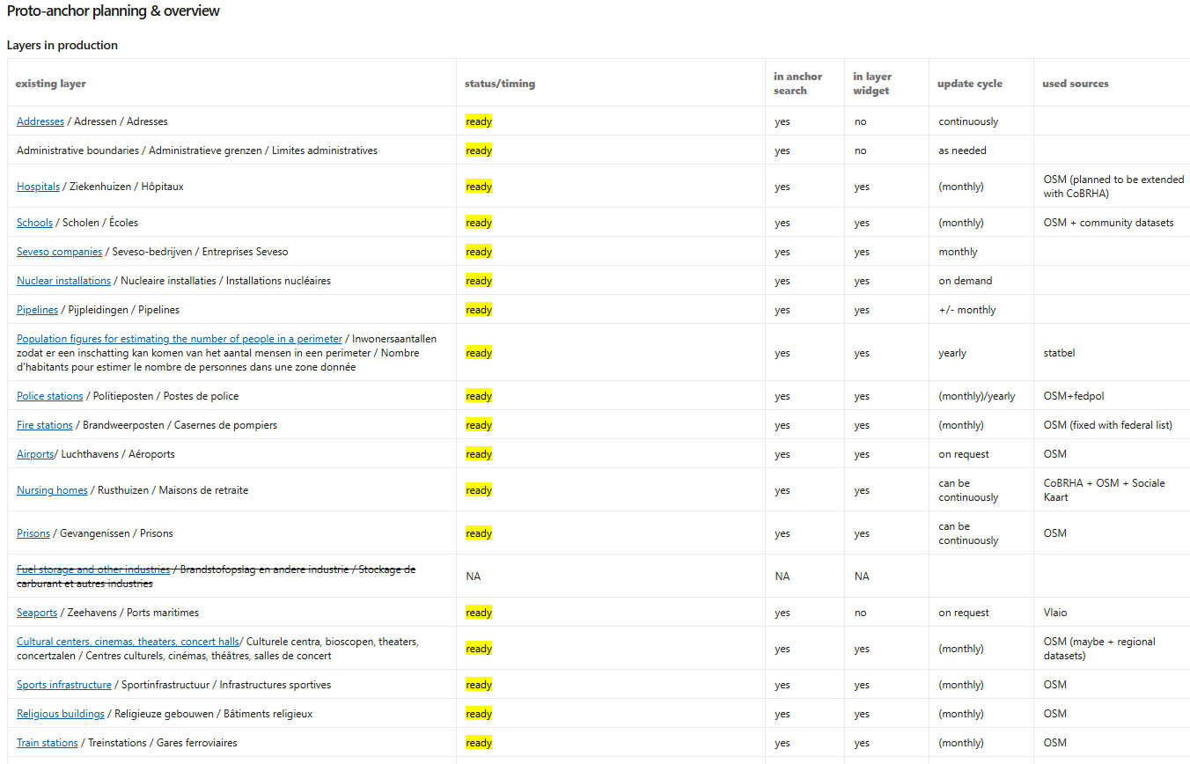

Slide 15
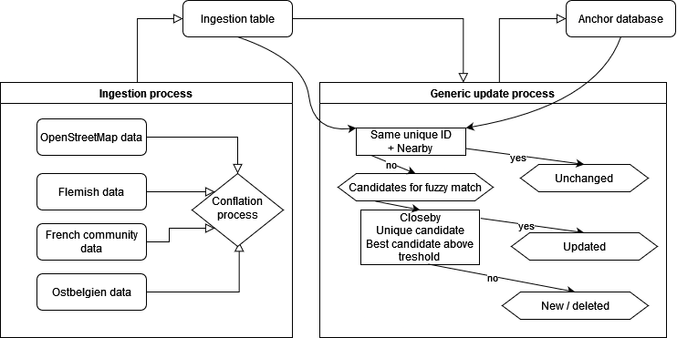
UPDATE PROCESS
Notes:
So then we have cleaned data, but how to maintain it

Slide 16
Gouvernance & transfert de compétences
Challenges: Resistance to change => Solution: Training and documentation
Challenges: Integration of sensitive data => Solution: Involvement of public stakeholders => Solution: Governance sharing with community and private sector
Challenges: Updates => Solution: Ensure sustainable autonomy => Solution: Automation
Notes:
Défis : Résistance au changement =>Formation et documentation Défis : Intégration données sensibles =>Implication des acteurs publics => Partage de gouvernance avec communauté et privés Défis : Mises à jour => Assurer une autonomie durable => Automatisation

Slide 17

Lessons Learned
Strengths:
Rapid implementation
Richness of the open ecosystem
Cooperation among stakeholders
Challenges:
Skills management
Sustainability
Data harmonization
Notes:
Points forts :
- Rapidité de mise en œuvre
- Richesse de l’écosystème open
- Coopération entre acteurs
Défis :
- Gestion des compétences
- Pérennisation
- Harmonisation des données

Slide 18
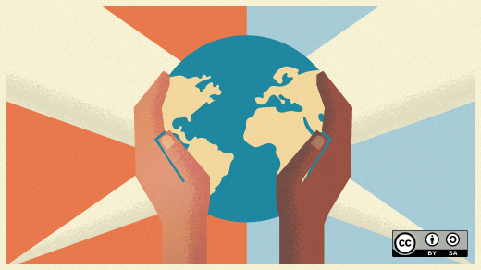
Conclusion
Open source as a catalyst for cooperation between institutions and communities.
A lever for a sovereign digital ecosystem.
Open source strengthens resilience.
Resilience is built together—open source can save lives.
Notes:
L’open source comme catalyseur de coopération entre institutions et communauté. Un levier pour un écosystème numérique souverain Open strengthens resilience La résilience se construit ensemble, l’open source peut sauver des vies.

